Slide 1
「講義：児童期における
支援提供のポイント」（１２０分）
についての概要と解説
一般社団法人 わ・Wa・わ 理事長(福岡県小郡市)
一般社団法人 全国児童発達支援協議会 副会長
岸 良至（作業療法士）

Slide 2
獲得目標
  児童期における
  支援提供の 特徴について
  理解を深める
  アセスメントのプロセスを再確認し、日々の支援の見直しができる。
  PDCAサイクルやモニタリングの重要性を再確認し、深みのある支援計画を本人ならびに保護者に説明できる。
  子どもが育つ、子どもを育てる環境を再確認し、日々の支援において協働ならびに連携を強化する。

Slide 3
獲得目標の解説
  アセスメントのプロセスを再確認し、日々の支援の見直しができる。
    ⇒児童発達支援管理責任者として、支援提供のポイント（アセスメント、個別支援計画の立案、モニタリング）の流れを再確認し、日々の業務の見直しができる。
  PDCAサイクルやモニタリングの重要性を再確認し、深みのある支援計画を本人ならびに保護者に説明できる
    ⇒子どもの成長段階や各領域の発達過程を踏まえ、状況把握、アセスメント、PDCAサイクルの過程を再確認し、日々の支援と支援計画に深みを持たせることができる。
  子どもが育つ、子どもを育てる環境を再確認し、日々の支援において協働ならびに連携を強化する。
    ⇒子ども自身・保護者・家族（入所施設）・所属・居住地域など幅広いアンテナをはり、相談支援専門員との協働ならびに関連機関との連携について見直しをはかる。
    ⇒俯瞰的に子どもの様子をとらえ、都度見直すことができる。

Slide 4
講義内容の項目（流れ）
児童期における支援のポイント
  発達支援におけるアセスメントの意義
  アセスメントのプロセス
    アセスメントによる解釈と分析
  支援提供のポイント
    児童期の支援の特殊性
    ライフステージの理解
  提供内容の振り返り
    アセスメントと個別支援計画とモニタリングの重要性

Slide 5
講義内容の項目ごとの概要と解説①
  発達支援におけるアセスメントの意義
    子どものニーズに添った具体的でかつ現実的な支援内容を提供すためには、アセスメントが不可欠である。
  アセスメントのプロセス
    アセスメントによる解釈と分析
      初期面談はもちろんのこと適宜、状態像の把握と情報収集につとめ、それらをアセスメントすることによって、支援内容が充実する。
      支援の基本は、本人のニーズであり、そのニーズを要素に分析することによって支援内容に広がりを持たせることができる。
      アセスメントによって得られた事項を整理するとによって、課題の関連性、優先順位等を整理することができる。

Slide 6
アセスメントのプロセス
参考
アセスメント過程
初回面接時の状況把握
個別支援計画の作成
初期状態の把握
基本的ニーズの把握
課題の整理
＜情報の収集＞
＜情報の整理＞
Notes:
6

Slide 7
参考
アセスメントの重要性と
児童期特有のニーズについて
【アセスメントの過程】
子ども・親との面接
適切な情報選択
情報量・質の検討
正確性・事実性
信頼性・偏向性
偏見・先入観
情報収集
情報源・・相談者(親・家族）、関係者、相談者
（家庭）の環境、子どもに関する記録
や資料
情報収集手段・・・面接、観察、記録・資料

Slide 8
講義内容の項目ごとの概要と解説②
  支援提供のポイント
    児童期の支援の特殊性
      在宅の障害児においては、気づきの段階から支援が可能である。保護者の心情に寄り添いながら、育児が楽しいと思える育児支援に取り組む必要がある。また、諸事情により入所している児童においては、成長・発達経過を把握しつつ、子どもの育ちの促進、すなわち育成支援に取り組む。
    ライフステージの理解
      ０歳から18歳の期間の成長発達の変化は劇的で、ライフステージ毎に本人の状況、保護者との関係性、お友達関係、関連機関等が変化する。ライフステージを理解し、その都度生じるであろうイベントを知ることで、発達年齢に生活年齢を加味した支援の提供に近づく。

Slide 9

参考
支援対象が０歳から１８歳までと広い年齢幅への対応
年齢によって関わる機関（スタッフ）の変動と多様性
乳幼児期
保健所（保健センター）、医療機関
福祉事務所（家庭児童相談室）
児童相談所
保育所、幼稚園、児童館等
児童発達支援事業、児童発達支援センター
障害児入所施設、相談支援事業所 等
学齢期
小学校、中学校、高等学校、特別支援学校
福祉事務所、児童相談所
医療機関、療育機関、教育相談所、教育委員会
放課後等デイサービス、放課後児童クラブ
障害児入所施設、相談支援事業所 等
（学齢後期）
企業や障害福祉サービス等での実習、体験
地域障害者職業センター、ハローワーク
障害者就業･生活支援センター、相談支援事業所 等
卒後を見据
えた支援

Slide 10
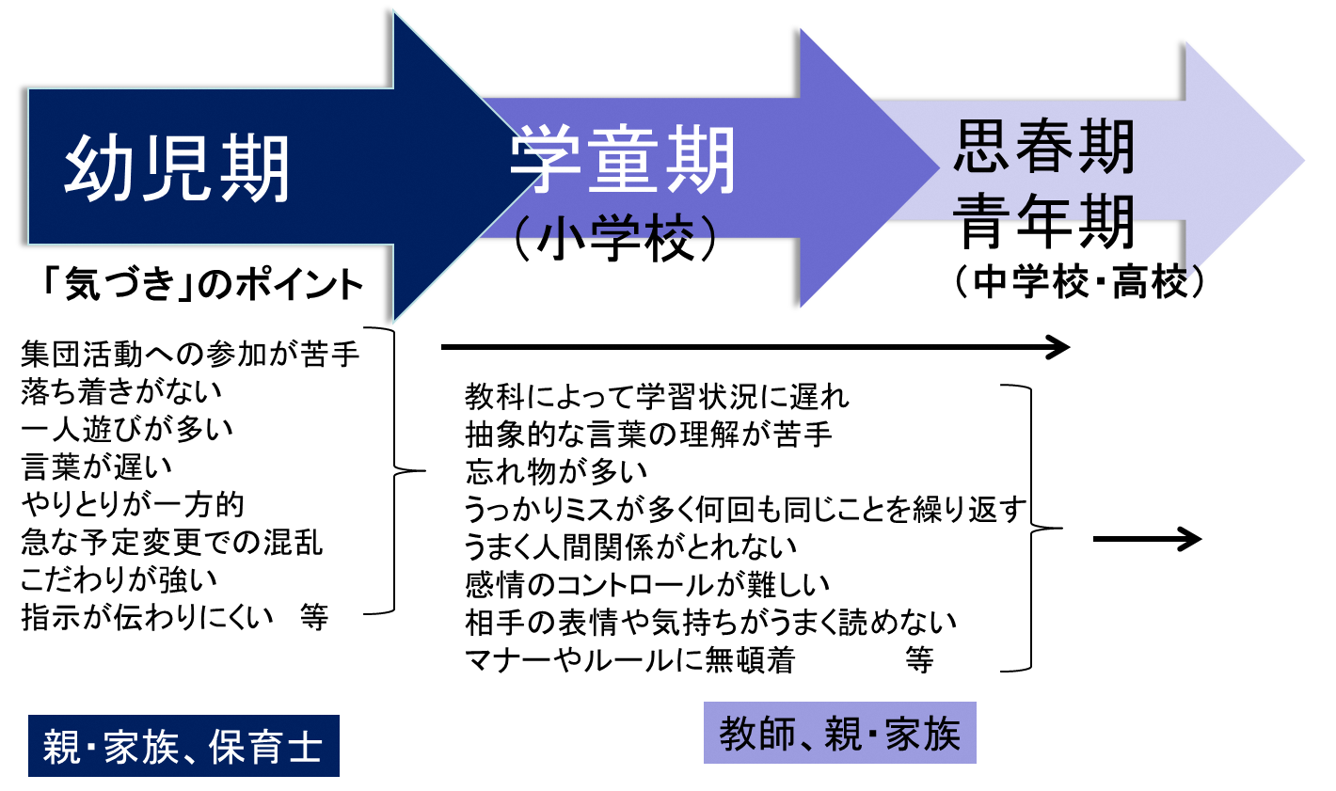
参考
障害児入所支援
放課後等デイサービス
児童発達支援（通所支援）
地域における自立
自己肯定感・社会的行動の獲得

Slide 11
講義内容の項目ごとの概要と解説③
  提供内容の振り返り
    アセスメントと個別支援計画とモニタリング
      子どもの支援に関わる者は、日々PDCAサイクルに基づき、支援内容の振り返りと見直しを行なっている。それは、成長発達の著しい子どもたちを対象にしているからである。年間最低２回は作成するであろう個別支援計画は、日々検討している支援内容を取りまとめる機会である。
      個別支援計画の見直しに際しては、相談支援専門員の活用（との連携と協働）を心がける。子どもの発達段階や成長過程によって関係機関との連携強化や再構築が必要となる。これらの調整をとおして、相談支援専門員が子どもの理解を深めることになる。
      支援提供の期間が長くなれば、子どもの理解が深まり、それが事業所全体の質の向上となる

Slide 12
子どもの支援のプロセス
参考
毎回の支援でも、一年間の関わりでもこのプロセスを繰り返す。
（意図をもって過ごすと自然と ＰＤＣＡサイクルが生じる）
子どもが示す現状をありのままにとらえる
（知識と客観的視点）
把握
因子を分類し、それぞれに分析しながら、深める
発達段階による因子
障害特性による因子
生活年齢
年齢特徴
認知特性
発達年齢
運動特性
感覚特性
認知特性
学習形態
活動
環境(人,場所,時間)による因子
家庭環境
友達関係
活動の場
とらえた状況を障害特性、発達段階、生活環境と照合する
（情報収集と評価と想定）
分析
年齢相応の姿の想定と状況を照合し、
次の段階（姿）を創造する （創造と方針の決定）
計画

Slide 13
参考
支援の評価基準
視点
評価の項目
評価の方法
発達や療育の支援
質の高い
支援の提供
①利用児童の発達度や家族の支援内容へ
の満足度
②要望・苦情解決の件数
③支援の質の第三者評価の導入
①資格取得の促進（キャリアアップ）による有
資格者数
②ＯＪＴ、ＯＦＦ、ＪＴの実施件数
③部内外研修、自主研修の実施件数（時間）
職員の質の向上
家族支援
事業の推進
①利用児童数の増減
②事業所、利用者と社会資源との関係図作成
③他の関係機関、事業と連携した件数 （支援
会議）

Slide 14
都道府県研修で本講義を実施する際に
検討して欲しいこと
「子どもの状況や環境を多面的に捉えているか？」を確認し、受講者もしくは職場毎に、得意とする評価の視点と支援、見落としがちな視点と支援について、振り返る機会をつくっていただきたい。
その上で、発達支援の3本柱である本人支援（育ちの支援）、家族支援、地域支援（連携）について、確認を頂きたい。
事業所におけるアセスメントと支援の方向性、関係機関との連携（特に相談支援事業所）なしに、バランスのとれた障害児支援はあり得ないということを強調していただきたい。

